Slide 1

Backpropagation 역전파
Notes:
지금부터 역전파(backpropagation)에 대해서 공부하겠습니다.

Slide 2
Chapter 10 Learning Weights From More Than One Node 여러 노드에서 가중치 학습하기

Slide 3
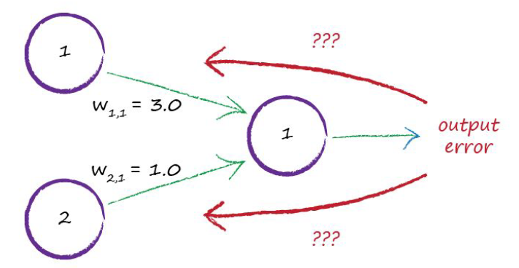
Learning Weights From More Than One Node 여러 노드에서 가중치 학습하기
How do we update link weights when more than one node contributes to an output and its error?
오차의 분배는 어떻게 할 것인가?
Notes:
여러 개의 노드가 결과 값과 오차에 영향을 주는 경우에는 어떻게 업데이트를 해야 할까요?
결과 노드에 영향을 주는 노드가 한 개인 경우에는 훨씬 간단했지만,
2개의 노드를 가지는 경우에는 결과 값의 오차를 어떻게 활용해야 할까요?
오차를 하나의 가중치 업데이트에만 사용하는 것은 합리적이지 못합니다.
나머지 하나의 가중치를 무시하는 것이기 때문이죠.
즉 오차가 발생하는 데에는 이 다른 연결 노드도 공헌을 했다는 사실을 무시할 수 없습니다.

Slide 4
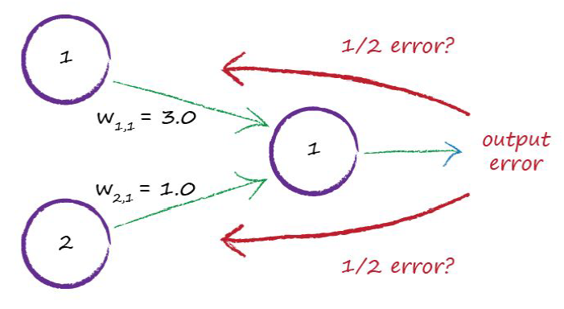
Learning Weights From More Than One Node 여러 노드에서 가중치 학습하기
One idea is to split the error equally amongst all contributing nodes.
한 가지 방법은 연결된 모든 노드에 오차를 균일하게 나누어 분배하는 것입니다.
Notes:
한 가지 방법은 다음 그림과 같이 모든 연결된 노드에 대해 오차를 균일하게 나누어 분배하는 것입니다.

Slide 5
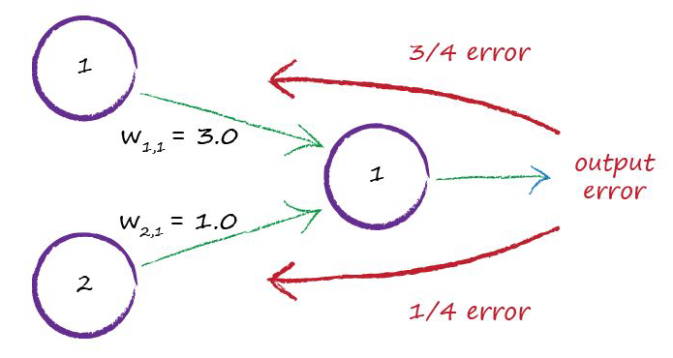
Learning Weights From More Than One Node 여러 노드에서 가중치 학습하기
Another idea is to split the error but not to do it equally.
또 다른 방법은 오차를 나누어 분배하지만 차별을 두는 것입니다.
Notes:
또 다른 방법은 오차를 나누어 분배하지만 차별을 두는 것인데요,
더 큰 가중치를 가지는 연결에 더 큰 오차를 분배하는 것입니다.
더 큰 가중치를 가진다는 것은 그만큼 오차의 형성에 더 큰 영향을 줬다는 뜻이기 때문입니다.
이 그림에서 2개의 노드는 한 노드에 서로 다른 가중치로 영향을 줬습니다.
각 연결의 가중치는 3.0과 1.0입니다.
만약 오차를 이들 가중치에 비례해 나눠준다면 오차의 ¾이 위쪽 가중치를 업데이트 하는 데에 사용되고 나머지 ¼이 아래쪽 가중치를 업데이트하는 데에 사용될 것입니다.
이 방법은 노드가 더 많아지더라도 동일하게 적용이 가능합니다.
여기서 우리는 가중치를 두 가지 방법으로 활용한다는 점을 확인할 수 있습니다.
우선 앞에서 여러 사례를 살펴본 바와 같이 신호를 하나의 계층에서 다음 계층으로 전파하는 데에 가중치를 이용합니다.
두 번째로 오차를 하나의 계층에서 직전 계층으로, 즉 역으로 전파하는 데에도 가중치를 이용합니다.
첫 번째 방식은 이미 살펴본 순전파(forward propagation)이고 두 번째 방법을 역전파(back propagation)라고 합니다.

Slide 6
Chapter 11 Backpropagating Errors From More Output Nodes 여러 노드에서의 오차의 역전파

Slide 7
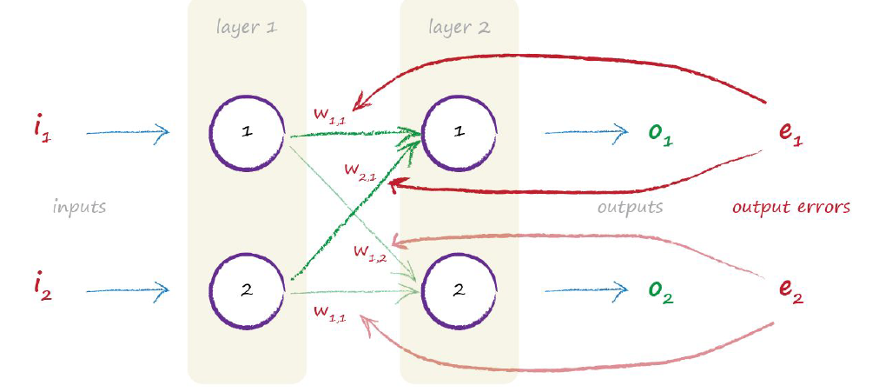
Backpropagating Errors From More Output Nodes 여러 노드에서의 오차의 역전파
The following diagram shows a simple network with 2 output nodes.
2개의 출력 노드를 가지는 신경망이 있습니다.
e₁ = t₁ – o₁
W_{2,2}
Notes:
2개의 출력 노드를 가지는 신경망 이네요.
2개의 출력 노드 모두 오차를 가질 수 있습니다.
특히 우리가 아직 학습시키지 않은 경우에는 거의 무조건 오차를 가지고 있겠죠
그러므로 2개의 오차 모두 가중치를 어떻게 업데이트 해야 할지에 대한 정보를 줘야 합니다.
우리는 앞에서 했던 대로 출력 노드의 오차를 앞 단의 각 가중치에 비례해 나누어 주는 접근 방법을 활용하겠습니다.
그림을 보면 첫 번째 출력 노드의 오차를 e1이라고 표기했습니다.
이 오차는 학습 데이터 t1, 즉 target1에 의해 제공된 실제 값과 우리가 계산한 o1, 즉 output1 사이의 차이를 의미합니다.
다시 말해 e1 = t1 – o1 입니다.
그리고 두 번째 출력 노드에서의 오차는 e2라고 표기했습니다.
e1은 w11과 w21의 가중치의 값에 비례해 나뉘어 연결 노드로 전달됩니다.
이와 유사하게 e2는 w12와 w22의 값에 비례해 나뉩니다.
이를 수식으로 표현해 보겠습니다.

Slide 8
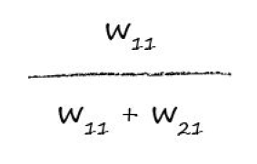
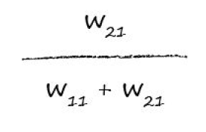
Backpropagating Errors From More Output Nodes 여러 노드에서의 오차의 역전파
The fraction of e1 used to update w11 is:
w11을 업데이트하기 위해 사용되는 e1의 일부는 다음과 같이 표현됩니다:
The fraction of e2 used to update w 21 is:
w21을 업데이트하기 위해 사용되는 e1의 일부는 다음과 같이 표현됩니다:
6
3
(example) If w11=6 and w21=3, then the fraction of e1 used to update w11 is 6/(6+3) = 6/9 = 2/3.
That should leave 1/3 of e1 for the other smaller weight w21 which we can confirm using the expression 3/(6+3) = 3/9 which is indeed 1/3.
(예) 만약 w11=6 and w21=3 값을 가진다면, w11에는 오차 e1의 6/(6+3)=6/9=2/3가 전달되고, w21에는 오차 e1의 3/(6+3)=3/9=1/3가 전달됩니다.
Notes:
오차 e1은 w11과 w21의 업데이트에 영향을 주게 됩니다.
그러므로 w11을 업데이트하기 위해 사용되는 e1의 일부는 왼편과 같이 표현됩니다.
마찬가지로 w21을 표현하기 위해 사용되는 e1의 일부는 오른편과 같이 표현할 수 있습니다.
예를 들어, w11 = 6이고 w21 =3 이라는 값을 가진다고 하면 w11은 w21보다 2배 큽니다.
이때 w11을 업데이트 하기 위해 전달되는 오차 e1의 일부는 6/(6+3) = 2/3 이 됩니다.
그럼 1/3이 남는데요, 실제로 오차 e1에서 w21을 업데이트 하기 위해 전달되는 부분은 3/(6+3) = 1/3입니다.
만약 가중치가 같다면 1/2씩 전달될 것입니다.

Slide 9
Chapter 12 Backpropagating Errors To More Layers 다중 계층에서의 오차의 역전파

Slide 10
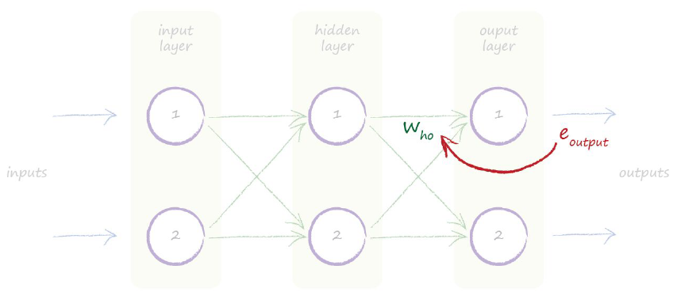
Backpropagating Errors To More Layers 다중 계층에서의 오차의 역전파
The following diagram shows a simple neural network with 3 layers
다음은 3개 계층으로 구성된 신경망 입니다.
Notes:
이제는 계층을 하나를 더 추가해 보겠습니다.
이 그림은 입력 계층, 하나의 은닉 계층, 출력 계층으로 구성된 간단한 신경망 입니다.
오른쪽 끝의 최종 출력 계층부터 보겠습니다.
출력 계층의 오차를 이용해 출력 계층에 연결된 노드들의 가중치를 업데이트하게 됩니다.
출력계층의 오차는 $e_{output}$으로, 출력 계층에 적용된 가중치는 $W_{ho}$로 표현할 수 있습니다.
$W_{ho}$의 h는 은닉계층, o는 출력계층을 나타냅니다.
$e_{output}은$ 가중치의 비율에 따라 나뉘어 전달될 것입니다.

Slide 11
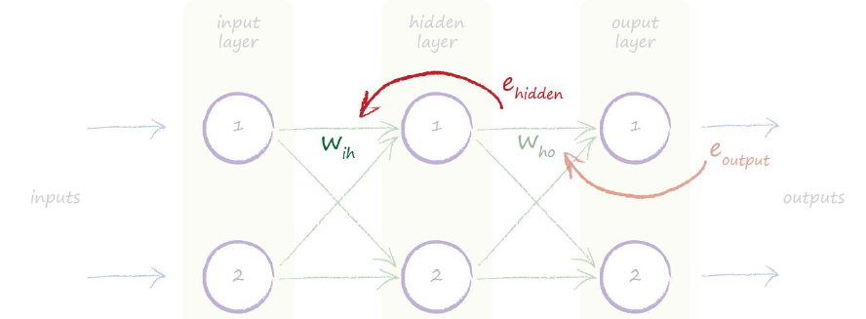
Backpropagating Errors To More Layers 다중 계층에서의 오차의 역전파
Adjust weight to input layer from hidden layer
은닉 계층에서 입력 계층으로 가중치 조정
Notes:
이제 은닉 계층 hidden layer를 보겠습니다
은닉 계층 노드의 출력 값과 관련된 오차를 $e_{hidden}$이라고 하고,
이 오차를 입력 계층과 은닉 계층을 연결하는 가중치 $w_{ih}$에 대해 그 비율에 맞게 나누어 주면 되는 것입니다.
만약 계층이 더 많다면 최종 출력 계층으로부터 역방향으로 동일한 과정을 반복하면 됩니다.
이처럼 오차 관련 정보가 뒤쪽으로 계속해서 전파되므로 역전파 back propagation 이라고 부릅니다.
출력계층의 경우에는 출력 계층 노드의 결과 값의 오차인 $e_{output}$을 사용했지만,
은닉 계층 노드에서 $e_{hidden}$은 어떤 오차 값을 사용하면 될까요?
중간에 위치하는 은닉 계층은 사실 명백한 오차를 가지고 있지 않습니다.
은닉 노드는 목표로 하는 출력 값이 없기 때문입니다.
오직 최종 출력 계층 노드만이 학습 데이터로부터 얻은 목표 출력 값을 가지고 있습니다.
은닉 계층의 첫 번째 노드는 2개의 연결 노드를 가지는데, 이들은 출력 계층의 2개의 노드로 각각 연결됩니다.
그리고 출력 계층 노드의 오차를 이 연결 노드에 나누어 줄 수 있습니다.
중간에 있는 은닉 계층 노드로부터 오는 2개 연결 노드 각각에 어떤 오차가 존재한다는 말입니다.
이러한 2개의 연결 노드의 오차를 재조합 함으로써, 은닉 계층 노드의 에러로 사용할 수 있습니다.
즉, 중간 계층의 노드는 목표로 하는 출력 값을 가지지 않기 때문에 이처럼 차선의 방법을 사용하는 것입니다.
우리에게 필요한 것은 은닉 계층 노드들에 대한 오차입니다.
이 오차를 이용해 직전 계층과 연결된 가중치를 업데이트 하게 됩니다.
은닉 계층 노드의 오차를 $e_{hidden}$이라고 하겠습니다.
우리는 아직 이 오차의 값이 얼마인지에 대한 답은 가지고 있지 않습니다.
그 이유는 학습 데이터로부터 얻을 수 있는 목표 값은 은닉 계층이 아니라 출력 계층 노드에 대한 것이기 때문입니다.
은닉 계층의 오차를 목표 값과 실제 값의 차이라고 정의할 수는 없습니다.
학습 데이터들은 최종 노드의 결과 값이 가져야 할 목표 값에 대해서만 말해줍니다.
그 외의 노드들의 결과 값에 대해서는 아무것도 말해주지 않습니다.

Slide 12
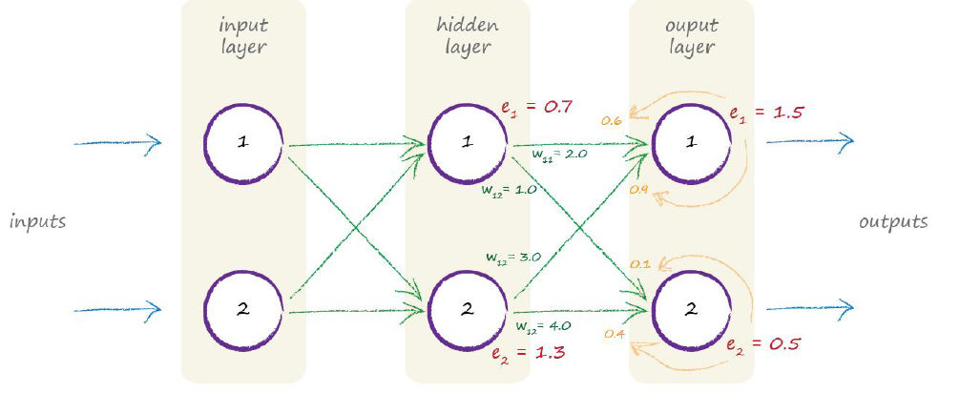
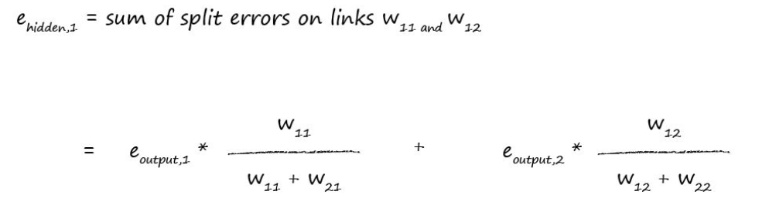
Backpropagating Errors To More Layers 다중 계층에서의 오차의 역전파
Notes:
앞에서 본 대로 오차의 역전파를 이용해서 연결 노드에 나눠져 있는 오차들을 재조합 해야 합니다.
은닉 계층의 첫 번째 노드의 오차는 이 은닉 계층에서 다음 계층으로 연결된 모든 연결 노드에 나눠져 있던 오차들의 합이 됩니다.
그림에서 보면 $e_{output,1}$은 w11과 연결되어 있으며 $e_{output,2}$는 w12와 연결되어 있습니다.
수식으로만 보면 이해가 어려울 수 있으니 실제 숫자를 대입해 보겠습니다.

Slide 13
Backpropagating Errors To More Layers 다중 계층에서의 오차의 역전파
0.42
0.8
0.32
0.48
W_{2,1}
W_{2,2}
0.88
Notes:
그림에서 출력 계층의 첫 번째 노드의 오차 0.8은
이와 연결된 2개의 가중치 2.0과 3.0에 비례해 각각 0.32와 0.48로 나뉘어 전달된다는 것을 볼 수 있습니다.
출력 계층의 두 번째 노드의 오차 0.5는 연결된 2개의 가중치 1.0과 4.0에 비례해 0.1과 0.4로 나뉩니다.
그러므로, 은닉 계층의 첫 번째 노드의 오차는 0.32와 0.1의 합인 0.42가 되고 두 번째 노드의 오차는 0.48과 0.4의 합인 0.88이 됩니다.

Slide 14
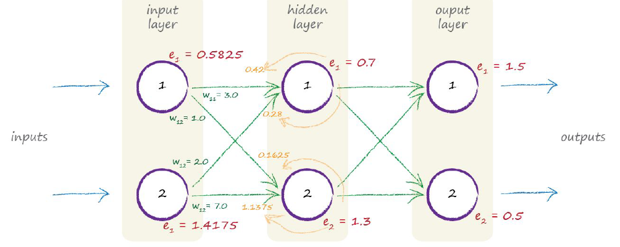
Backpropagating Errors To More Layers 다중 계층에서의 오차의 역전파
0.362
0.42
0.8
0.252
0.168
W_{2,1}
0.11
W_{2,2}
0.77
0.88
0.938
Notes:
이 그림은 한 단계 더 나아가 은닉 계층의 오차 값을 이용해 입력 계층의 오차를 구하는 것을 보여줍니다.

Slide 15
Key Points 핵심 정리
Neural networks learn by refining their link weights. This is guided by the error the difference between the right answer given by the training data and their actual output인공 신경망에서 학습이란 연결노드의 가중치를 업데이트하는 과정을 의미합니다. 가중치의 업데이트는 오차에 의해 주도되는데 오차는 학습 데이터로부터 주어진 정답과 출력 값 간의 차이를 의미합니다.
The error at the output nodes is simply the difference between the desired and actual output.
출력 노드의 오차는 실제 값(정답)과 출력 값 사이의 차이를 의미합니다.
However the error associated with internal nodes is not obvious. One approach is to split the output layer errors in proportion to the size of the connected link weights, and then recombine these bits at each internal node.
중간 계층에 존재하는 노드들의 오차는 명백하지 않습니다. 한 가지 접근 방법은 출력 계층의 노드들의 오차를 이와 연결된 가중치의 크기에 비례해 나눠서 역전파하고 이를 재조합하는 방법입니다.

Slide 16
Chapter 13 Backpropagating Errors with Matrix Multiplication 행렬곱을 이용한 오차의 역전파

Slide 17
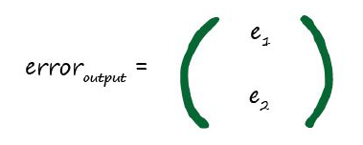
Backpropagating Errors with Matrix Multiplication 행렬곱을 이용한 오차의 역전파
The way of express in matrix multiplication is called vectorise the process
행렬곱으로 표현하는 방식을 ‘벡터화한다’라고합니다.
This is the errors that emerge from the neural network at the final output layer.
다음은 최종 출력으로 나오는 오차를 행렬로 표현했습니다.
Notes:
앞 장에서 숫자를 대입해서 역전파를 이해해 보았습니다.
그러나 실제 역전파는 매우 복잡합니다.
우리는 역전파에도 행렬곱을 이용해 표현해 보겠습니다.
이렇게 행렬곱으로 표현하는 방식을 벡터화 한다고 말합니다.
수많은 연산을 행렬의 형태로 표현하게 되면 우리가 손으로 쓰기에도 편하지만
무엇보다도 컴퓨터가 반복하여 유사한 연산을 순식간에 처리하게 되므로 훨씬 더 효율적으로 작업을 수행할 수 있게 됩니다.
최종 출력 계층으로부터 나오는 오차로부터 시작해보겠습니다.
출력 계층에 2개의 노드가 있는 예제의 오차를 e1과 e2로 표현하겠습니다.

Slide 18
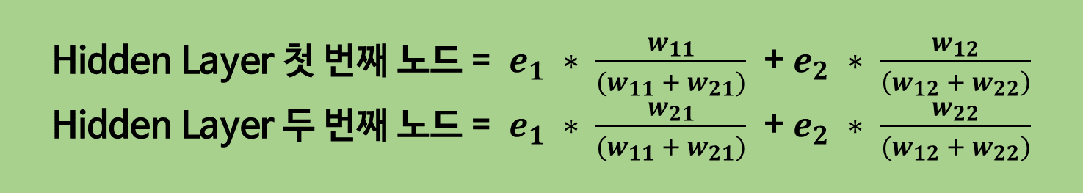
Backpropagating Errors with Matrix Multiplication 행렬곱을 이용한 오차의 역전파
hidden node’s error is effected by two paths from the output layer.
은닉 계층의 노드의 오차에 영향을 주는 것은 출력 계층으로부터 오는 2개의 경로입니다.
We can see the error signal came from this two paths
이 경로를 통해 전달되는 오차의 신호는 다음과 같습니다.
Hidden Layer 첫 번째 노드 = $e_{1} ∗ \frac{w_{11}}{(w_{11} + w_{21})}$ + $e_{2} ∗ \frac{w_{12}}{\left(w_{12} + w_{22}\right)}$
Hidden Layer 두 번째 노드 = $e_{1} ∗ \frac{w_{21}}{(w_{11} + w_{21})}$ + $e_{2} ∗ \frac{w_{22}}{(w_{12} + w_{22})}$
Notes:
이제 은닉 계층의 오차를 행렬로 구성해보겠습니다.
은닉 계층의 노드의 오차에 영향을 주는 것은 출력 계층으로부터 오는 2개의 경로입니다.
이 두 경로를 통해 전달되는 오차 신호를 수식으로 표현해 본 것입니다.

Slide 19
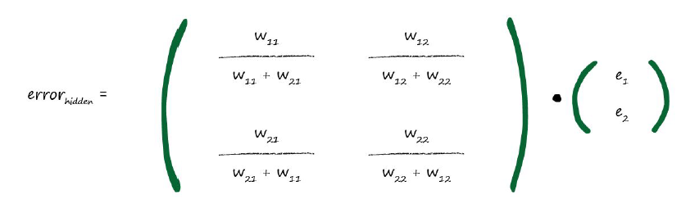
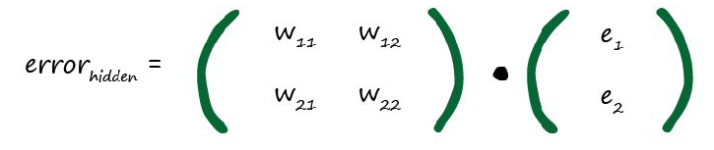
Backpropagating Errors with Matrix Multiplication 행렬곱을 이용한 오차의 역전파
Notes:
이제 은닉 계층의 오류를 이와 같은 행렬로 표현할 수 있습니다.
이 행렬을 간결하게 행렬곱으로 다시 쓸 수 있다면 좋을 것 같습니다.
마치 순전파법에서 봤던 것처럼 말입니다.
그러나 순전파법에서 봤던 수준으로 간결하게 이 행렬을 다시 쓸 수는 없네요.
위의 복잡한 수식을 풀어내기가 쉽지는 않기 때문입니다.
조금 더 대담해집시다!
위의 수식을 다시 봅시다.
이 수식에서 핵심은 출력 오차인 $e_{n}$과 가중치 $w_{i,j}$의 곱셈 연산입니다.
가중치가 크면 클수록 더 많은 출력 오차가 은닉 계층으로 돌아오게 됩니다.
이것이 핵심입니다.
분수에서 분모 부분은 일종의 정규화(normalization) 인자라고 할 수 있습니다.
만약 이 정규화 인자를 무시한다고 해도 우리는 되돌아 오는 오차의 일정 비율 정도를 잃을 뿐입니다.
따라서 하단의 식과 같이 간단하게 표현해도 됩니다.
그런데, 이 가중치 행렬은 교재 8장(p82)에서 만들었던 행렬과 유사해 보이지만 자세히 보면 대각선 방향으로 원소가 뒤바뀐 것을 알 수 있습니다.
즉, 우측 상단의 가중치와 좌측 하단의 가중치가 바뀌어 있습니다.

Slide 20
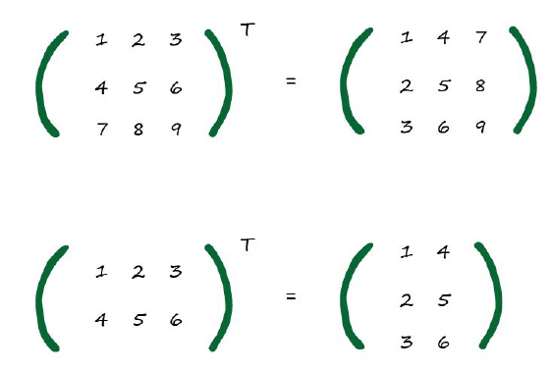
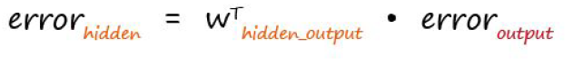
Backpropagating Errors with Matrix Multiplication 행렬곱을 이용한 오차의 역전파
Notes:
이처럼 행렬의 행과 열을 바꾸는 것을 전치(transpose)라고 부르며, 행렬 W의 전치행렬을 기호로는 $W^{t}$라고 표기합니다.
이제 오차의 역전파를 하단의 식처럼 행렬로 간결하게 표현할 수 있게 되었습니다.

Slide 21
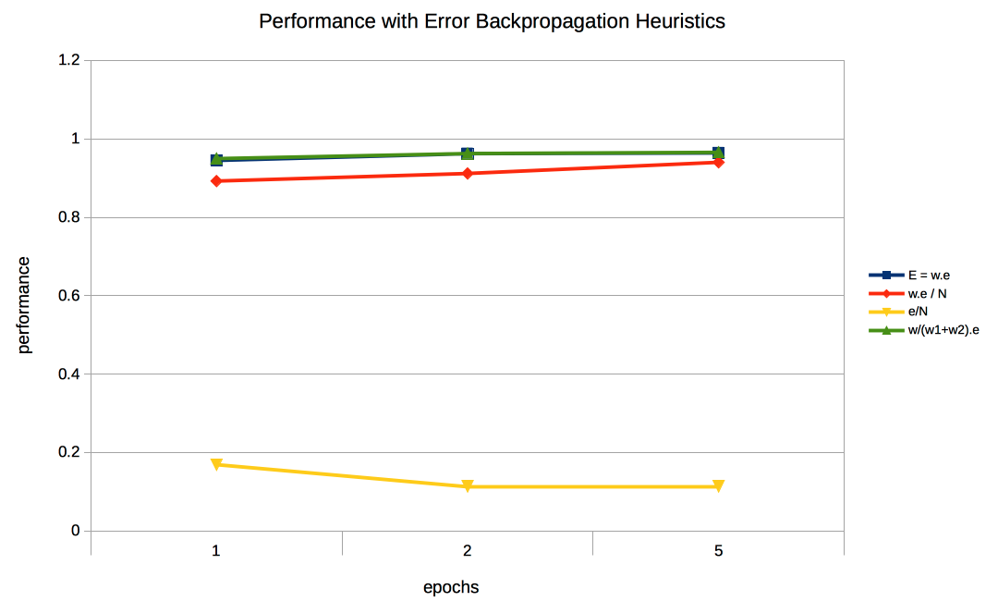
Backpropagating Errors with Matrix Multiplication 행렬곱을 이용한 오차의 역전파
http://bit.ly/2m2z2YY
Notes:
간결하게 표현해서 좋기는 하지만 정규화 인자를 생략했다는 점이 마음에 걸립니다.
생략을 해도 괜찮은 것일까요?
결론부터 말하면 이처럼 오차 신호의 피드백을 단순화하더라도 정규화 인자가 있을 때와 마찬가지로 잘 동작 한다는 사실이 밝혀졌습니다.
다소 크거나 작은 오차가 역전파 되었다고 하더라도 우리의 인공 신경망은 다음 학습 단계에서 이를 스스로 바로잡아가기 때문입니다.

Slide 22
Key Points 핵심 정리
Backpropagating the error can be expressed as a matrix multiplication.
오차의 역전파를 행렬곱으로 표현할 수 있습니다.
This allows us to express it concisely, irrespective of network size, and also allows computer languages that understand matrix calculations to do the work more efficiently and quickly.
오차의 역전파를 행렬곱으로 표현함으로써 우리는 네트워크의 크기에 상관없이 이를 간결하게 표현할 수 있으며, 컴퓨터를 통해 보다 효율적이고 빠르게 업무를 처리하게 할 수 있습니다.
This means both feeding signals forward and error backpropagation can be made efficient using matrix calculations.
이제 우리는 전파법과 역전파 모두 행렬곱을 통해 효율적으로 처리할 수 있따는 사실을 알게 되었습니다.

Slide 23
Chapter 14 How Do We Actually Update Weights? 가중치의 진짜 업데이트 https://stats.stackexchange.com/questions/313681/who-invented-stochastic-gradient-descent https://en.wikipedia.org/wiki/Augustin-Louis_Cauchy

Slide 24
Actual Update of Weights 가중치의 진짜 업데이트
Calculations of Weights
가중치 계산 방법
Using Formula
공식을 이용하는 방법
Brute Force
무차별 대입 방법
Gradient Descent
경사 하강법
Notes:
아직 우리는 인공 신경망에서 가중치를 어떻게 업데이트해야 하는가의 핵심적인 질문에 답하지 않았습니다.
지금까지는 네트워크의 각 계층에 걸쳐 역전파되는 오차를 구해봤습니다.
오차를 구하는 이유는 인공 신경망이 보다 나은 답을 출력하게 하기 위해 가중치를 조정해나가는 지침 역할을 하기 때문입니다.
그러나, 신경망에서 노드는 단순한 선형 분류자가 아닙니다.
노드는 입력되는 신호에 가중치를 적용한 후 이의 합을 구하고 다시 여기에 시그모이드 활성화 함수를 적용하는 식으로 좀더 복잡한 구조를 가집니다.
신경망에는 너무나도 많은 가중치의 조합이 존재합니다.
따라서, 수학 연산의 과정이 너무 복잡하게 되므로 가중치를 한 방에 풀어주는 대수학을 활용하기 어렵습니다.
가중치 계산 방법에 크게 3가지가 있습니다.
각각에 대해 좀 더 알아보겠습니다.

Slide 25
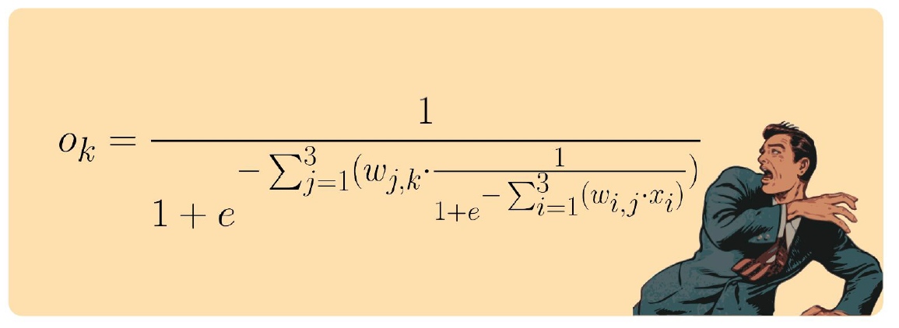
Using Formula 공식을 사용하는 방법
Output as a function of the inputs and the link weights for a simple neural network with 1 hidden layer of 3 nodes in each layer.
이 식은 1개의 은닉 계층을 가지며 각 계층이 3개 노드로 구성되는 간단한 신경망에서 출력 노드의 결과 값을 입력 노드와 가중치의 함수로 표현한 것입니다.
Notes:
이 식은 1개의 은닉 계층을 가지며 각 계층이 3개 노드로 구성되는 간단한 신경망에서 출력 노드의 결과 값을 입력 노드와 가중치의 함수로 표현한 것입니다.
이런 식으로 문제를 풀 바에는 차라리 가중치들을 랜덤하게 추측해서 구해보는 것은 어떨까요?

Slide 26
Brute Force 무차별 대입 방법
Each weight could have 1000 possibilities between ­1 and +1
(예) 가중치가 -1~1 사이의 1000가지 값 중 하나일 때
For a 3 layer neural network with 3 nodes in each layer (3계층 각 3개 노드)
3*3*2=18개 weights (3 inputs * 3 Wij + 3 hidden outputs * Wjk)
18*1,000=18,000 weight possibility test
For a 3 layer neural network with 500 nodes in each layer (3계층 각 500개 노드)
500*500*2=500,000 (50만) weights
500,000*1000=500,000,000 (5억) weight possibility test
If each set of combinations took 1 second to calculate, this would take us 16 years to update the weights after just one training example! (1year = 31556926 sec)
하나의 조합 연산에 1초 걸릴 때 1개 데이터 학습에 16년 걸림)
A thousand training examples, and we’d be at 16,000 years!
1000개 학습 데이터 학습에는 16,000년 걸림
Notes:
무차별 대입 방법은 비밀번호를 크래킹 하는데도 사용되기도 합니다.
가중치가 -1과 1사이의 값으로 설정되어 있고, 1000 가지 값 중 하나라고 상상해보겠습니다.
은닉 계층이 한 개 있고, 각 계층이 3개의 노드로 구성된 신경망에는 총 18개의 가중치가 존재합니다.
그러므로, 18,000 가지 경우에 대해 테스트 해봐야 합니다.
만일, 각각의 계층이 500개의 노드를 가진다면 총 가중치의 개수는 50만개가 되므로,
총 5억가지의 가능성에 대해 가중치를 테스트 해봐야 합니다.
이 방법은 전혀 실용적이지 못합니다.
그렇다면 어떻게 가중치를 구해야 할까요?

Slide 27
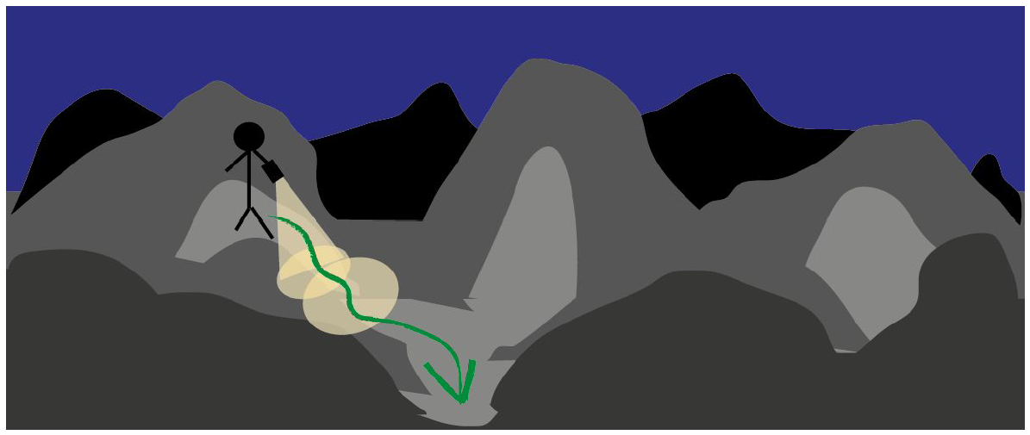
★Gradient Descent ★경사 하강법 ➔ 가중치의 진짜 업데이트
Gradient Descent method gives us an ability to find the minimum without actually having to understand that complex function.
복잡한 함수에 대한 이해가 없더라도 경사 하강법을 이용해 최저점을 찾을 수 있습니다.
Notes:
만약 우리가 등산을 갔다가 불행히도 어두운 밤에 험난한 산속에서 조난을 당했다고 상상해보겠습니다.
커다란 골짜기들이 있고 중간중간에는 돌출부위나 틈이 존재합니다.
어둡기 때문에 제대로 보이지 않지만 작은 손전등으로 몇 미터 안되지만 살펴볼 수 있다고 해보겠습니다.
이런 상황에서 우리는 어떻게 행동할까요?
아마 손전등을 이용해 발 주변을 살펴보고, 아래로 내려가는 쪽으로 한걸음 내딛게 될 것입니다.
한번도 가 본적은 없지만 이런 식으로 한걸음씩 느리게 내려오게 될 것입니다.
수학에서는 이러한 접근 방식을 경사 하강법(gradient descent) 이라고 부릅니다.
우리는 한걸음 내딛고 나서 다시 한번 어느 방향이 우리의 목적지인 산의 최저점으로 가는 가장 빠른 지름길인지를 파악하기 위해 주변을 살피고 다시 내려갑니다.
이 과정을 계속해서 반복하게 됩니다.
여기서 경사란 지형의 기울기(gradient)를 의미합니다.
즉 우리는 매 상황에서 경사가 가장 급한 방향으로 한 걸음씩 내딛는 과정을 반복하게 됩니다.
그림과 같은 복잡한 지형을 수학에서의 함수라고 상상해 보겠습니다.
복잡한 함수에 대한 이해가 없더라도 경사 하강법을 이용해 최저점을 찾을 수는 있습니다.
경사 하강법에서는 정답을 구하기 위해 단계적인 접근 방식을 취하면서 우리의 위치를 조금씩 개선해 나가기 때문에 정확한 해답을 얻지 못할 수도 있습니다.
하지만 답을 전혀 얻지 못하는 것보다는 훨씬 낫습니다.
경사 하강법과 신경망의 관계는 무엇일까요? 복잡하고 어려운 함수가 신경망의 오차라고 한다면, 최저점을 찾기 위해 아래로 내려가는 것은 오차를 최소화해 나가는 과정이라고 할 수 있습니다.
경사 하강법의 아이디어를 이해하기 위해 아주 간단한 예제를 보겠습니다.

Slide 28
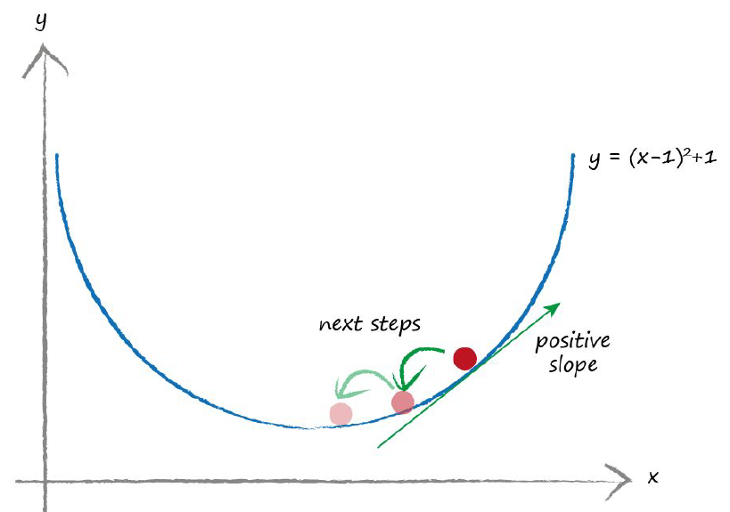
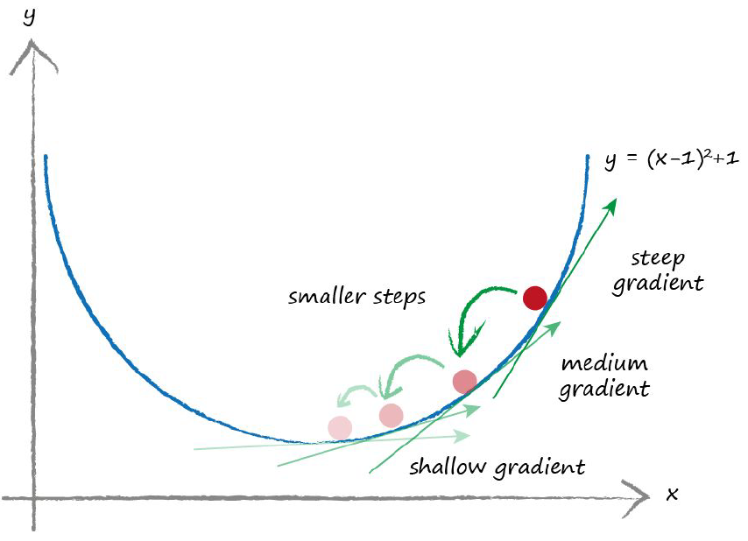
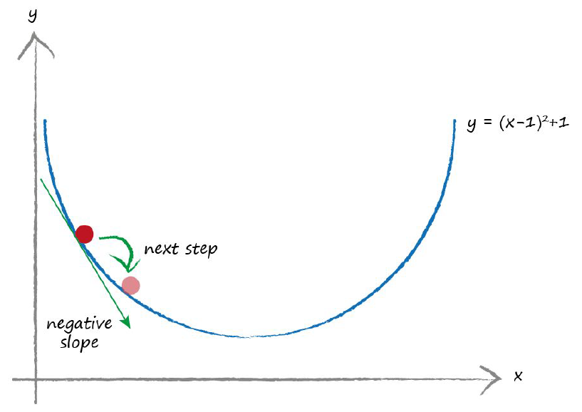
Actual Update of Weights 가중치의 진짜 업데이트
we increase x in the opposite direction to the gradient? A positive gradient means we reduce x. A negative gradient means we increase x.
복잡한 함수에 대한 이해가 없더라도 경사 하강법을 이용해 최저점을 찾을 수 있습니다.
기울기⊖
기울기⊕
➔ ⊕ plus 방향으로 이동
➔ ⊖
minus 방향으로 이동
The slope is a negative gradient, so we move along x to the right (the downward direction )
The slope beneath our feet is positive, so we move along x to the left (the downward direction )
Moderating step size as the function gradient gets smaller
Notes:
여기 있는 그래프에서 y가 오차라면 우리는 이 y를 최소화하는 x를 찾아가 보겠습니다.
이 함수가 복잡하고 어려운 함수라고 생각하고 여기에 경사 하강법을 적용해 보겠습니다.
그래프의 빨간색 점을 시작 위치라고 가정합니다.
왼쪽 그래프에 화살표로 표시된 기울기는 음의 기울기임을 알 수 있습니다.
우리는 내려가기를 원하므로 x축 방향으로 오른쪽으로 이동하겠습니다.
그러면 우리의 위치가 조금 개선돼서 최저점에 좀 더 가까운 위치로 이동한 것을 확인할 수 있습니다.
가운데 그래프에서는 다른 지점에서 시작한 경우를 살펴보겠습니다.
이번에는 기울기가 양의 기울기이므로 우리는 왼쪽으로 이동하게 됩니다.
다시 말해 x의 값을 약간 감소시킵니다.
이번에도 우리는 최저점 방향으로 보다 접근하게 되고, 우리의 위치가 개선된 것을 확인할 수 있습니다.
여기서 한 가지 주의해야 할 점은 내딛는 걸음의 크기를 잘 조정해야 한다는 것입니다.
걸음 폭이 너무 크면 최저점을 단숨에 지나치게 되어 오버슈팅(overshooting)이 발생하게 되면 영원히 최저점에 도달하지 못하고 양쪽을 왔다 갔다 하는 결과가 되기 때문입니다.
만약 이동의 크기를 기울기의 크기에 비례하도록 조정해 줄 수 있다면 목적지에 거의 도달했을 쯤에는 보다 작은 발걸음을 내디딜 것입니다.
여기서 가정하는 것은 우리가 최저점에 가까워질 수록 기울기는 완만 해진다는 사실입니다.
이는 대부분의 매끄럽고 연속적인 함수에서 옳은 가정입니다.
불연속이거나 지그재그 형태의 복잡한 함수에 대해서는 올바른 가정이 아닐 겁니다.
오른쪽 그림은 작아지는 발걸음 입니다.
즉, 함수의 기울기가 완만 해짐에 따라 발걸음을 작게 조정해 나가는 것을 표현합니다.
기울기가 완만해 진다는 것은 최저점에 가까워진다는 것을 의미하므로 좋은 신호라고 볼 수 있습니다.
이 과정을 계속 반복하다 보면 더 이상 개선의 정도가 너무 작아 무시할 정도가 되어, 최저점에 도달하는 순간을 맞이하게 될 것입니다.

Slide 29
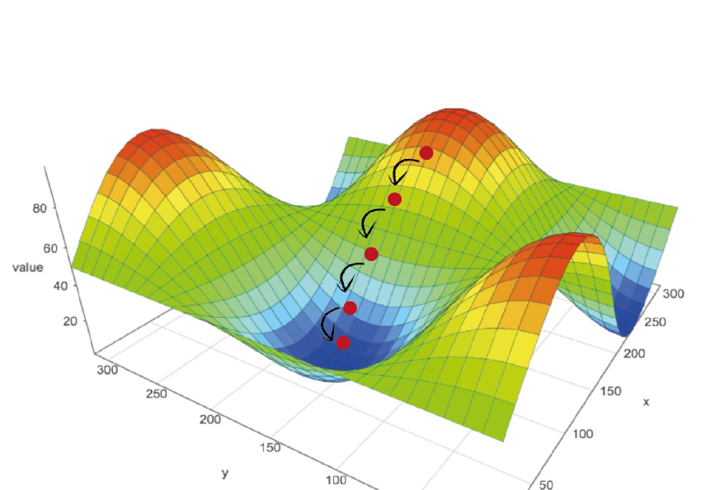
Actual Update of Weights 가중치의 진짜 업데이트
3D gradient descent that depends on 2 parameters
2개 매개변수를 가지는 3차원 경사 하강
Notes:
경사 하강법을 사용할 때 우리는 앞의 수식이 어려운 함수라고 가정했기 때문에 대수학을 이용해서 한 번에 최저점을 구하지 않았습니다.
비록 우리가 수학적 접근을 통해 기울기의 값을 정확히 구한 것은 아니지만 우리는 올바른 방향을 예측해 그 방향으로 이동할 수 있었습니다.
이 방법이 빛을 발하는 경우는 바로 많은 매개변수를 가지는 함수에 대응해야 하는 경우입니다.
즉 y의 값이 x라는 한 변수에 의해 결정되는 경우가 아니라 a, b, c, d…등 여러 변수에 의해 결정되는 경우입니다.
생각해보면 신경망의 결과 값 및 오차 값은 바로 이처럼 많은 가중치 매개변수에 의해 결정됩니다.
이 그림은 2개의 매개변수에 의해 결정되는 조금 더 복잡한 함수의 예 입니다.
2개의 매개변수를 가지므로 함수의 결과 값은 높이로 표시되어 3차원의 형태를 띠게 됩니다.
이 3차원 표면을 보면, 경사 하강법을 이용해서 진행될 때 우리의 의도대로 화살표가 표시된 곳이 아니라 엉뚱한 계곡으로 진행 될 수도 있지 않을까 하는 의문이 생깁니다.
맞습니다. 최저점이 아닌 엉뚱한 계곡에 빠져서 못 벗어 나는 경우가 생길 수 있습니다.

Slide 30
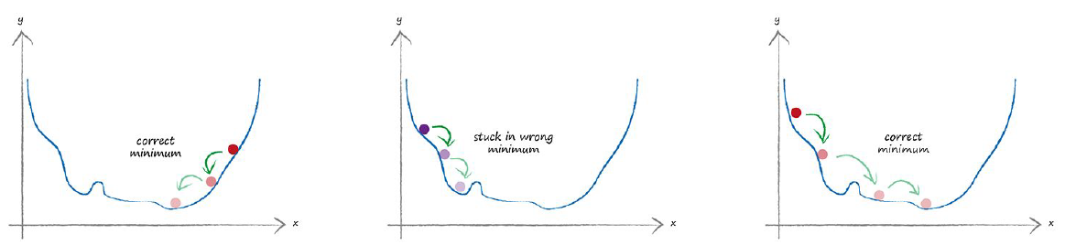
Actual Update of Weights 가중치의 진짜 업데이트
Three different goes at gradient descent, with one of them ending up trapped in the wrong valley.
세 가지 경사 하강의 경우 중 하나는 잘못된 계곡에 빠진 경우
Notes:
이처럼 잘못된 계곡에 빠지는 것을 피하려면 각각 다른 출발점에서 시작해서 여러 번 학습하는 방법을 시도하는게 좋습니다.
출발점이 다르다는 것은 매개변수의 초기 값을 다르게 준다는 것입니다.
그러니까 인공 신경망의 가중치 초기 값을 다르게 준다는 것을 말합니다.
여기 있는 그림들은 경사 하강법에 의해 최저점으로 접근하는 세 가지 경우를 보여줍니다.
가운데 그림의 경우에는 잘못된 계곡에 빠진 것을 확인할 수 있습니다.

Slide 31
Key Points 중간 정리
Gradient descent is a really good way of working out the minimum of a function, and it really works well when that function is so complex and difficult that we couldn’t easily work it out mathematically using algebra.
경사 하강법은 함수의 최저점을 구하기 위한 좋은 접근 방법입니다. 특히 함수가 매우 복잡하고 어려워 대수학을 이용해 수학적 접근 방식으로 풀기 어려울 때도 잘 동작합니다.
What’s more, the method still works well when there are many parameters, something that causes other methods to fail or become impractical.
매개변수가 많아서 다른 접근 방법들이 실패하거나 현실적이지 못한 경우에는 경사 하강법은 잘 동작합니다.
This method is also resilient to imperfections in the data, we don’t go wildly wrong if the function isn’t quite perfectly described or we accidentally take a wrong step occasionally.
데이터가 불편하거나 함수가 완벽하게 표현되지 못하거나 잘못된 발걸음을 내디딘 경우에도 경사 하강법은 탄력적으로 대응합니다.

Slide 32
Actual Update of Weights 가중치의 진짜 업데이트
The output function of a neural network itself isn’t an error function.
신경망의 결과함수 자체는 오차함수가 아닙니다.
We can turn the output function into the error function easily, because the error is the difference between the target training values and the actual output values.
오차는 학습 목표 값과 실제 값 간의 차이를 의미하므로 우리는 결과 함수를 쉽게 오차함수로 변환할 수 있습니다.
Look at the following table of training and actual values for three output nodes, together with candidates for an error function.
다음 표에는 3개의 출력 노드에 대한 목표 값, 실제 값, 오차함수로 쓸 후보 세가지가 있습니다.
L1 Norm (distance)
L2 Norm (distance)
Network Output | Target Output | Error (target - actual) | Error |target - actual| | Error (target - actual)²
0.4 | 0.5 | 0.1 | 0.1 | 0.01
0.8 | 0.7 | -0.1 | 0.1 | 0.01
1.0 | 1.0 | 0 | 0 | 0
Sum |  | 0 | 0.2 | 0.02
Notes:
신경망에서는 수많은 가중치 매개변수를 가지는 복잡하고 어려운 함수로 결과 값을 얻습니다.
경사 하강법을 신경망에 이용할 때 오차함수를 올바르게 선택하는 일이 중요합니다.
오차함수로 쓸 후보에 3가지가 있습니다.
첫번째는 단순한 차이값 입니다.
단점은 음수의 차이값이 양수의 차이값과 상쇄되어 합리적이지 않습니다.
두번째는 차이값의 절대값입니다.
이 방법은 최저점 근처에서 기울기가 연속적이지 않을 수 있어서 V계곡에 빠지거나 최저점 근처에서 기울기가 작아지지 않을 가능성이 있습니다
세번째는 차이값의 제곱인데요, 이 방법이 가장 많이 이용되고 있습니다.
그 이유는,
경사 하강법의 기울기를 구하는 대수학이 비교적 간단합니다.
오차함수가 부드럽고 연속적이어서 경사 하강법이 잘 동작합니다.
최저점에 접근함에 따라 경사가 작아지므로 오버슈팅 가능성이 작기 때문입니다.

Slide 33
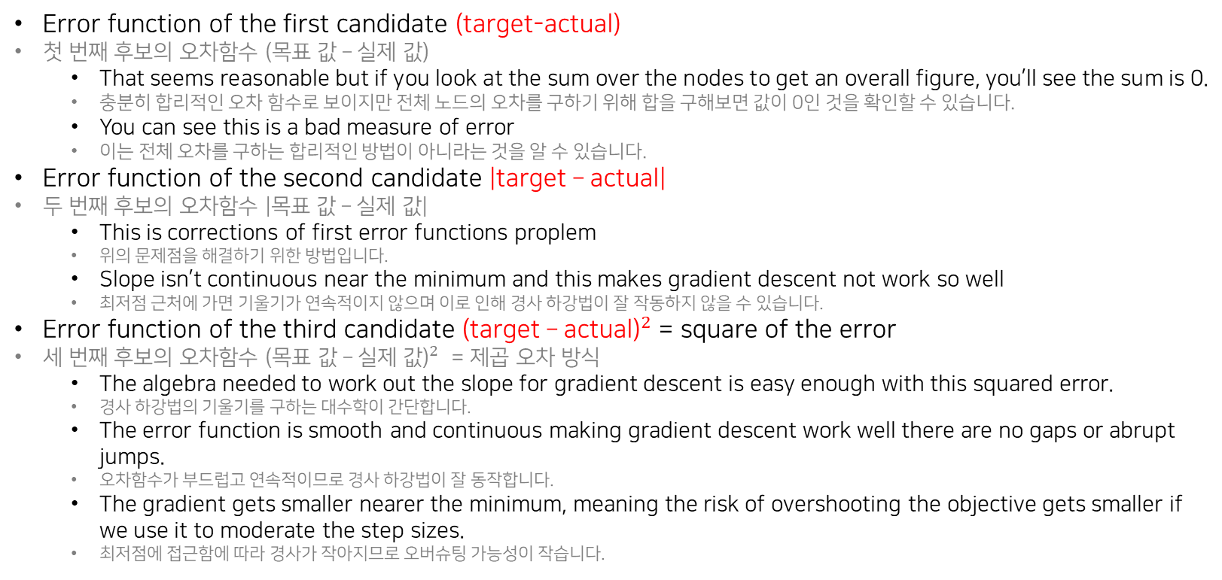
Actual Update of Weights 가중치의 진짜 업데이트
Error function of the first candidate (target-actual)
첫 번째 후보의 오차함수 (목표 값 – 실제 값)
That seems reasonable but if you look at the sum over the nodes to get an overall figure, you’ll see the sum is 0.
충분히 합리적인 오차 함수로 보이지만 전체 노드의 오차를 구하기 위해 합을 구해보면 값이 0인 것을 확인할 수 있습니다.
You can see this is a bad measure of error
이는 전체 오차를 구하는 합리적인 방법이 아니라는 것을 알 수 있습니다.
Error function of the second candidate |target – actual|
두 번째 후보의 오차함수 |목표 값 – 실제 값|
This is corrections of first error functions proplem
위의 문제점을 해결하기 위한 방법입니다.
Slope isn’t continuous near the minimum and this makes gradient descent not work so well
최저점 근처에 가면 기울기가 연속적이지 않으며 이로 인해 경사 하강법이 잘 작동하지 않을 수 있습니다.
Error function of the third candidate ${\text{(}\text{target}\text{ – }\text{actual}\text{)}}^{2}$ = square of the error
세 번째 후보의 오차함수 ${\text{(}\text{목표} \text{값} \text{– }\text{실제} \text{값}\text{)}}^{2}$ = 제곱 오차 방식
The algebra needed to work out the slope for gradient descent is easy enough with this squared error.
경사 하강법의 기울기를 구하는 대수학이 간단합니다.
The error function is smooth and continuous making gradient descent work well there are no gaps or abrupt jumps.
오차함수가 부드럽고 연속적이므로 경사 하강법이 잘 동작합니다.
The gradient gets smaller nearer the minimum, meaning the risk of overshooting the objective gets smaller if we use it to moderate the step sizes.
최저점에 접근함에 따라 경사가 작아지므로 오버슈팅 가능성이 작습니다.

Slide 34
Actual Update of Weights 가중치의 진짜 업데이트
To do gradient descent, we now need to work out the slope of the error function with respect to the weights.
경사 하강법을 사용하기 위해서는 가중치에 대한 오차함수의 기울기를 구해야 합니다.
This requires calculus.
이 작업을 하기 위해서는 미분이 필요합니다.
Calculus is simply a mathematically precise way of working out how something changes when something else does.
미분은 어떤 하나의 변화가 다른 것의 변화에 어떤 영향을 주는지를 구하는 수학적 접근 방법입니다.
Here we’re interested in how the error function depends on the link weights inside a neural network.
우리의 관심은 신경망 안에서 오차함수가 가중치에 의해 얼마나 영향을 받는가 입니다.
Notes:
드디어 미분이 필요한 순간입니다.
경사 하강법을 쓰려면 가중치에 대한 오차함수의 기울기를 구해야 하기 때문이죠.
우리의 관심은 신경망 안에서 오차함수가 가중치에 의해 얼마나 영향을 받는가 입니다.

Slide 35
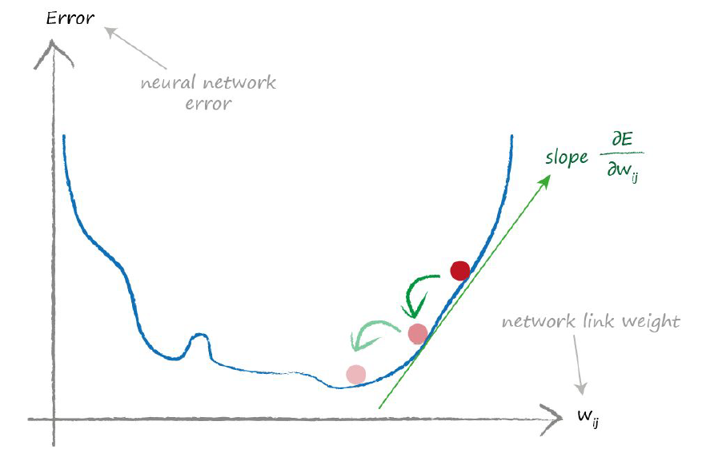
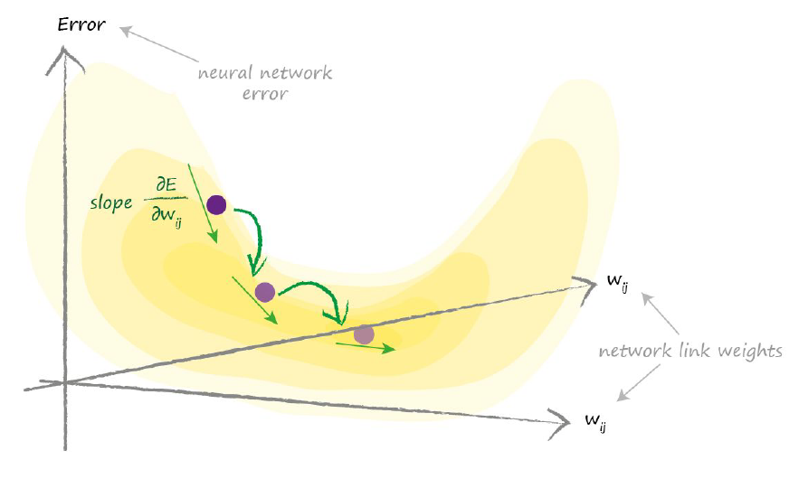
Actual Update of Weights 가중치의 진짜 업데이트
2D
3D
Notes:
우리가 최소화하고자 하는 함수는 신경망의 오차입니다.
다듬어가고자 하는 매개변수는 가중치입니다.
왼쪽 그림에는 편의를 위해 1개의 가중치만 표시했지만 사실 신경망에는 수많은 가중치가 있습니다.
오른 쪽 그림에는 2개의 가중치가 존재하므로 오차함수는 3차원의 표면으로 표현됩니다.
2개의 가중치의 변화에 따라 3차원의 표면은 변화하게 됩니다.
많은 매개변수를 가지는 함수는 오차를 시각화하기는 어렵지만, 그 경우에도 경사 하강법을 이용해 최저점을 찾아가는 방식은 여전히 동일합니다.

Slide 36
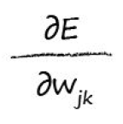
Actual Update of Weights 가중치의 진짜 업데이트
Let’s write out mathematically what we want.
우리가 구하고자 하는 바를 수식으로 표현하면 다음과 같습니다.
That is, how does the error E change as the weight w^{jk}​ ​changes.
즉 가중치 w^{jk}의 값이 변화함에 따라 오차 E의 값이 얼마만큼 변하는지 입니다.
That’s the slope of the error function that we want to descend towards the minimum.
다시 말해 이 값은 최저점 방향으로 감소하기 원하는 오차함수의 기울기입니다.
Notes:
우리가 구하려는 걸 수식으로 표현한 겁니다.
가중치 w_{kj}의 값이 변화함에 따라 오차 E의 값이 얼마만큼 변하는가 입니다.
이 값은 최저점 방향으로 감소하기 원하는 오차함수의 기울기입니다.

Slide 37
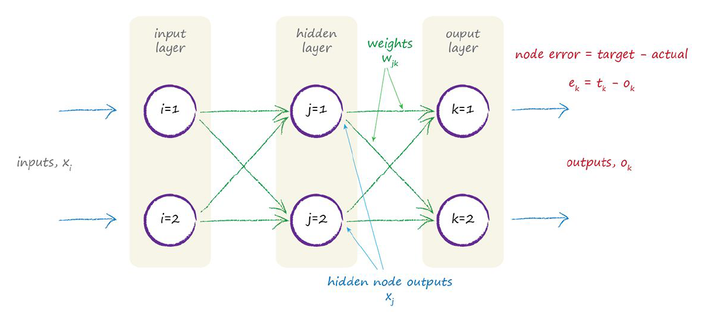
Actual Update of Weights 가중치의 진짜 업데이트
output
Notes:
오른쪽부터 최종 출력 계층(k)과 은닉 계층(j) 사이에 존재하는 연결 가중치를 먼저 보겠습니다.
각 계층을 표현하는 i, j, k 인덱스에 유의하여 주시고,
최종 출력 계층의 오류는 t_{k} –o_{k} 즉, target_{k} – actual output_{k} 였음을 기억해 주세요.

Slide 38
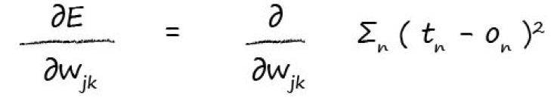
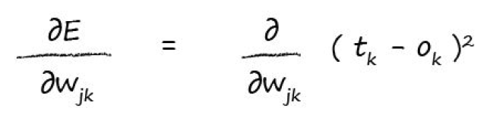

Actual Update of Weights 가중치의 진짜 업데이트
Error function is the sum of the differences between the target and actual values squared, and where that sum is over all the n output nodes.
오차함수는 n개의 노드에 대해 목표 값과 실제 값의 차를 구해 이를 제곱한 다음에 모두 더한 합입니다.
t means target, and o means actual output
수식에서 t는 목표 값, o는 결과 값을 의미합니다.
remove
partial E
partial $w_{j,k}$
constant
Notes:
우선 오차함수를 전개해보겠습니다.
오차함수는 n개의 노드에 대해 목표 값과 실제 값의 차를 구해 이를 제곱한 다음에 모두 더한 합입니다.
수식에서 t는 target(목표)를 의미하고 o는 output(결과)을 뜻합니다.
이는 단지 오차함수인 E를 풀어 쓴 것입니다.
노드 n에서의 결과 값 $O_{n}$은 오직 이와 연결되는 연결 노드로부터만 영향을 받습니다.
다시 말해, 노드 k의 결과값인 $O_{k}$는 그와 연결되는 가중치 $w_{j,k}$에 의해서만 영향을 받는다는 뜻입니다.
그러니까 노드 k의 결과값은 k와 b가 같지 않다면, 가중치 $w_{jb}에$는 영향을 받지 않는다고 말할 수 있습니다.
가중치 $w_{jb}$는 노드 k와 연결되지 않기 때문입니다.
이것은 오차의 합으로부터 $w_{jk}$의 연결 노드인 $o_{k}$외의 모든 $o_{n}$을 제거할 수 있다는 뜻입니다.
즉, 시그마 기호를 통째로 제거해도 된다는 말입니다.
오차함수를 구할 때 처음부터 모든 출력 노드에 걸쳐 합을 구하지 않아도 되는 걸 알았습니다.
그 이유는 노드의 결과 값은 오직 연결된 가중치에 의해서만 영향을 받기 때문인 것도 알았습니다.
이제 수식이 한층 간결해졌네요.

Slide 39
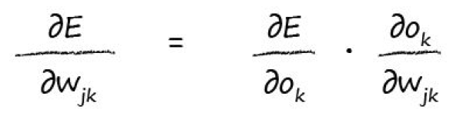
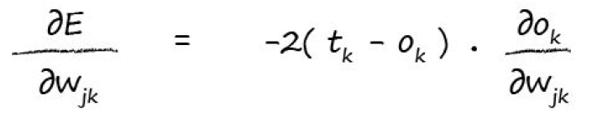
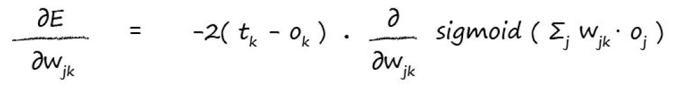
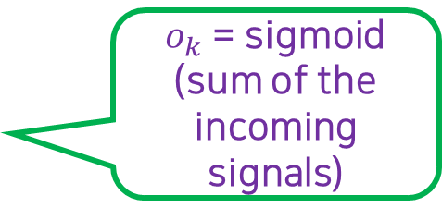
Actual Update of Weights 가중치의 진짜 업데이트
constant
chain rule
$o_{k}$= sigmoid (sum of the incoming signals)
Notes:
이제 미분을 해보겠습니다.
$t_{k}$는 상수이므로 $w_{jk}$의 값이 변하더라도 불변입니다.
$t_{k}$는 $w_{jk}$의 함수가 아닙니다.
목표 값이 가중치의 영향을 받는다는 점은 말이 안되기 때문입니다.
이제 우리가 처리할 것은 $w_{jk}$에 영향을 받는 $o_{k}$ 뿐입니다.
연쇄법칙을 이용해 미분 작업을 몇 개의 조각으로 나누어 보겠습니다.
1. 첫번째 식은 단지 앞 페이지의 간결하게 쓴 오차 함수 E를 다시 쓴 것입니다.
첫 번째 항의 미분은 단순히 제곱의 미분이므로 다음과 같이 구할 수 있습니다.
E=($t_{k}−o_{k}$)² 이었음을 떠올려 봅니다.
2. 두번째 식은 미분의 연쇄법칙을 적용해본 식입니다.
3. 세번째 식의 $o_{k}$는 노드 k의 결과 값으로 입력 신호의 가중치 합에서 시그모이드 함수를 적용한 것이라는 사실을 기억할 겁니다.
앞부분을 미분한 결과가 -2($t_{k}$ - $o_{k}$) 입니다.
-2는 =($t_{k}−o_{k}$)^2을 미분할 때 발생한 2($t_{k}$ - $o_{k}$)와 ($t_{k}$ - $o_{k}$)를 $o_{k}$로 미분한 값인 (-1)이 곱해진 값입니다.
4. 네번째 식에서 $o_{k}$는 노드 k의 결과 값으로 입력 신호의 가중치 합에 시그모이드 함수를 적용한 것이므로 이를 반영한 식입니다.
이 식에서 $o_{j}$는 최종 출력 계층의 값이 아니라, 직전 은닉 계층의 노드로부터의 출력 값입니다.
시그모이드 함수의 미분값은 무엇일까요?

Slide 40
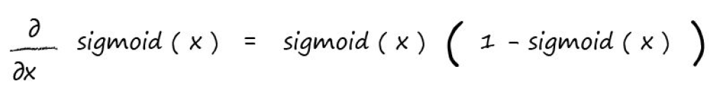
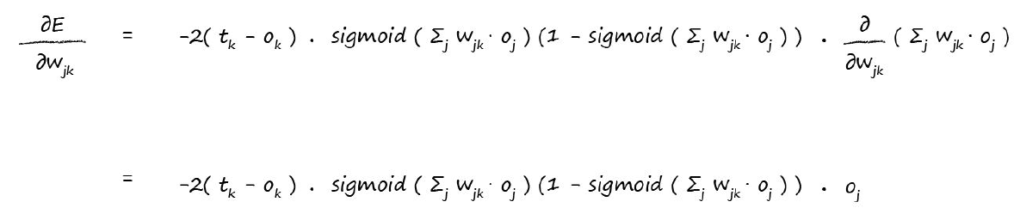
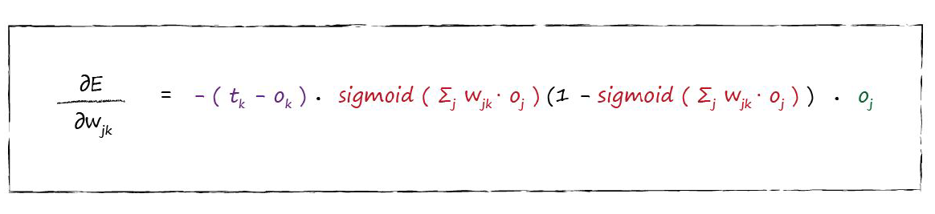
Actual Update of Weights 가중치의 진짜 업데이트
differentiate the sigmoid function
remove
chain rule
Hidden  Output
input_{k}
input_{k}
output_{j}
Notes:
시그모이드 함수의 미분 값은 상단의 식과 같습니다.
시그모이드를 미분한 결과 식이 매우 간단해서 활용하기 편한 장점을 가지고 있습니다.
이 점이 시그모이드가 신경망의 활성화 함수로 인기 있는 이유 중 하나입니다.
이제 이 결과들을 모두 적용해보겠습니다.
두번째 식에서 시그모이드 항까지는 이해가 되는데, 뒤에 붙은 항은 뭘까요?
이는 시그모이드의 미분 값에 연쇄 법칙이 적용된 결과입니다.
시그모이드 함수 내의 표현식도 한 번 더 미분이 되어야 하기 때문입니다.
물론 그 답은 $o_{j}$라는 점을 우리는 알고 있습니다.
최종 수식을 적기 전에 맨 앞의 2는 제거하겠습니다.
우리는 언덕에서 내려갈 수 있는 오차함수의 기울기 방향에만 관심이 있으므로 상수는 제거해도 무방합니다.
이제 최종 수식을 적어보겠습니다.
이 수식은 오차함수의 기울기를 표현함으로써 가중치 $w_{jk}$를 조정해 나갈 수 있게 해줍니다.
바로 이 식이 신경망을 학습시키는 핵심입니다.
수식을 다시 한번 살펴보겠습니다.
첫 번째 항은 우리가 잘 알고 있는 (목표값 – 실제값) 오차입니다.
두 번째 항의 시그모이드 안에 있는 합 기호는 사실 최종 계층의 노드로 들어오는 신호에 불과합니다.
그러므로, 이를 더 간단히 $i_{k}$로 표기할 수 있습니다.
이는 활성화 함수가 적용되기 전 신호를 의미합니다.
마지막 항은 이전 은닉 계층의 노드 j의 결과 값입니다.
수식을 이렇게 나누어 살펴봄으로써 실제로 기울기에 영향을 주는 요소들(궁극적으로 가중치를 최적의 값으로 업데이트하는 요소들)에 대해 감을 잡을 수 있을 겁니다.

Slide 41
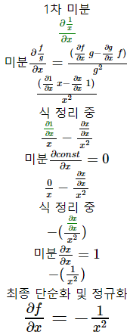
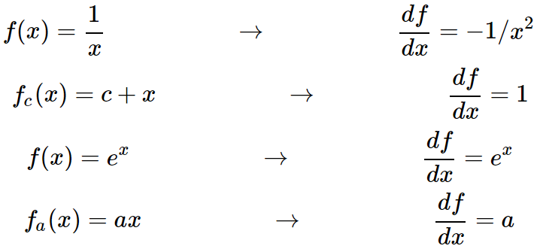
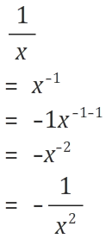
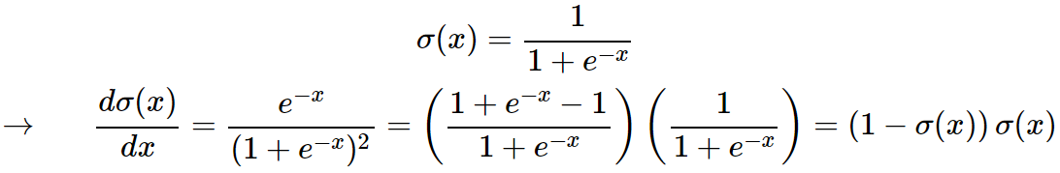
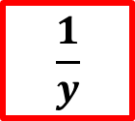
시그모이드 함수 미분 Derivative of the Sigmoid Function
$$\frac{1}{y}$$
Notes:
시그모이드 함수의 미분 풀이과정 입니다
시그모이드 함수의 분모 부분을 다른 함수로 치환해서 연쇄 법칙을 적용하면 쉽게 풀 수 있습니다

Slide 42
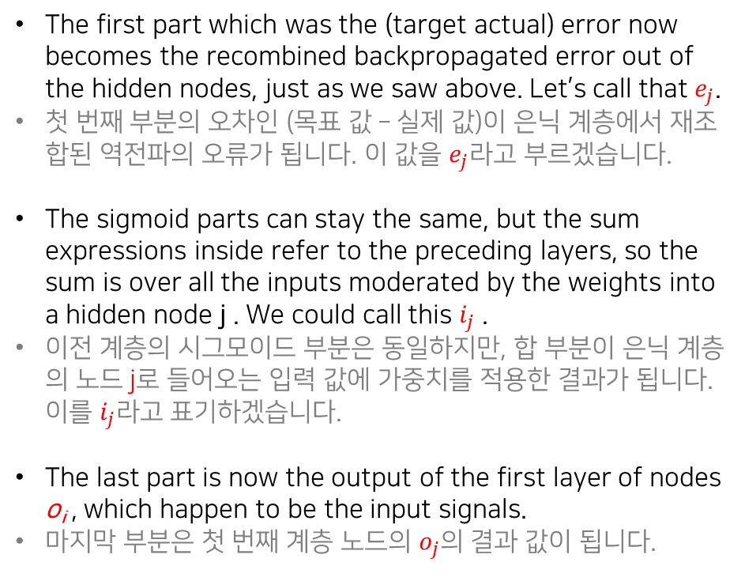
Actual Update of Weights 가중치의 진짜 업데이트
The first part which was the (target actual) error now becomes the recombined backpropagated error out of the hidden nodes, just as we saw above. Let’s call that $e_{j}$.
첫 번째 부분의 오차인 (목표 값 – 실제 값)이 은닉 계층에서 재조합된 역전파의 오류가 됩니다. 이 값을 $e_{j}$라고 부르겠습니다.
The sigmoid parts can stay the same, but the sum expressions inside refer to the preceding layers, so the sum is over all the inputs moderated by the weights into a hidden node j . We could call this $i_{j}$ .
이전 계층의 시그모이드 부분은 동일하지만, 합 부분이 은닉 계층의 노드 j로 들어오는 입력 값에 가중치를 적용한 결과가 됩니다. 이를 $i_{j}$라고 표기하겠습니다.
The last part is now the output of the first layer of nodes o_{i} , which happen to be the input signals.
마지막 부분은 첫 번째 계층 노드의 $o_{j}$의 결과 값이 됩니다.
Notes:
최종적으로 한 가지 작업이 남았습니다.
앞에서 정리한 수식은 은닉 계층과 출력 계층 사이에 있는 가중치를 업데이트하기 위한 것입니다.
이제 입력 계층과 은닉 계층 사이에 있는 가중치들에 대해서도 유사하게 오차 기울기를 찾아보겠습니다.
이를 위해 복잡한 대수학을 할 필요가 없다는 것을 알고 있습니다.
방금한 것과 같이 단순하게 이들 가중치에 대한 수식을 만들어 보겠습니다.

Slide 43
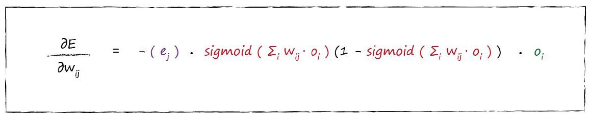
Actual Update of Weights 가중치의 진짜 업데이트
Hidden  Output
input_{k}
input_{k}
output_{j}
43
Input  Hidden
input_{j}
input_{j}
output_{i}
Notes:
두 번째 최종 수식, 즉 입력 계층과 은닉 계층 사이의 가중치에 대한 오차함수의 기울기는 하단의 식과 같이 표현할 수 있습니다.
이제 우리는 기울기에 대한 모든 수식을 구했습니다.
학습 데이터를 이용해 학습을 진행할 때마다 이식들을 이용해서 가중치를 업데이트하면 되는 것입니다.

Slide 44
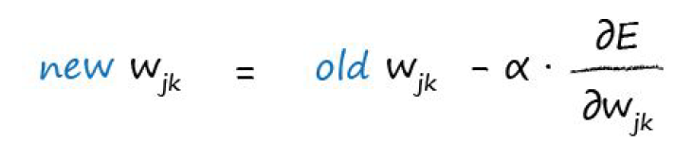
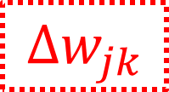
Actual Update of Weights 가중치의 진짜 업데이트
It’s negative because?
we want to increase the weight if we have a positive slope,
and decrease it if we have a negative slope
빼는 이유는
양의 기울기일 경우에는 가중치를 늘리기 위함 이고
음의 기울기일 경우에는 가중치를 늘리기 위함 입니다
$${∆w}_{jk}$$
It’s negative because?
Notes:
가중치는 기울기와 반대 방향으로 진행된다는 것을 기억하시지요?
이제 학습률 인자를 적용함으로써 변화의 정도를 조정하겠습니다.
학습률은 문제에 따라 조금씩 다르게 튜닝해야 합니다.
앞에서 우리가 선형 분류자 학습을 시킬 때에도 학습률이 적합하지 않은 학습 데이터에서 받은 나쁜 영향을 줄이고 가중치가 최저점 근처에서 오버슈팅하는 것을 방지했습니다.
업데이트된 새로운 가중치는 방금 구한 오차 기울기에 상수를 곱한 값을 원래 가중치에서 빼 줌으로써 구할 수 있다는 뜻입니다.
빼는 이유는 양의 기울기일 경우에는 가중치를 줄이고, 음의 기울기일 경우에는 가중치를 늘리기 위함입니다.
여기서 상수 알파는 오버슈팅을 방지하기 위해 변화의 강도를 조정하는 역할을 하며, 이를 학습률이라고 합니다.
이 수식은 은닉 계층과 출력 계층 사이의 가중치 뿐만 아니라, 입력 계층과 은닉 계층사이의 가중치에서도 동일하게 적용됩니다.
앞에서 구한 두 가지 오차 기울기 수식을 경우에 따라 다르게 사용하면 됩니다.
이러한 계산을 행렬곱으로 어떻게 표현할지 보겠습니다.

Slide 45
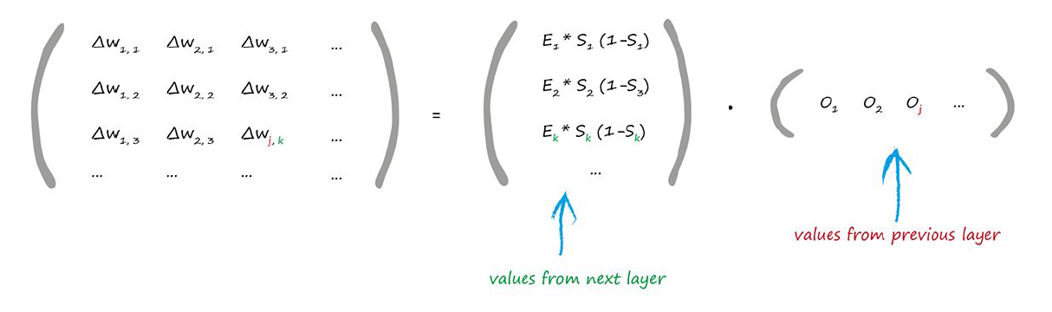
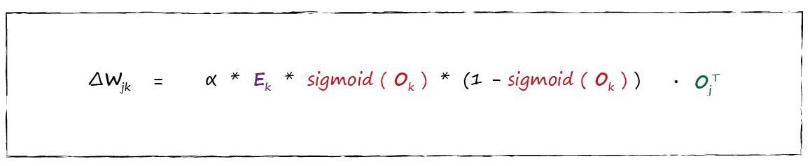
Actual Update of Weights 가중치의 진짜 업데이트
sigmoid
2
Notes:
가중치 변화 행렬의 각 원소들이 어떻게 구성되는지 적어보겠습니다.
여기에서는 학습률 알파를 생략했지만, 학습률은 그저 상수일 뿐 우리가 행렬곱을 수행하는 데에는 아무런 영향을 주지 않기 때문에 문제 없습니다.
가중치 변화의 행렬은 한 계층의 노드 j와 다음 계층의 노드 k를 연결하는 가중치 $w_{jk}를$ 조정하는 역할을 합니다.
앞에서 보았던 계층별 미분식에서 첫 항은 다음 계층으로부터의 값들을 이용하고, 뒤 항은 이전 계층으로 부터의 값들을 이용한다는 것을 볼 수 있었습니다.
앞에서 본 계층별 미분식에서 뒤 항은 행이 하나인 행렬로서 바로 직전 계층 $o_{j}$로 부터의 결과값의 전치행렬 입니다.
따라서 이러한 가중치 업데이트 행렬은 하단의 식과 같이 표현할 수 있습니다.

Slide 46
Key Points 핵심 정리
A neural network’s error is a function of the internal link weights.
신경망의 오차는 가중치의 함수 입니다.
Improving a neural network means reducing this error by changing those weights.
신경망을 개선한다는 것은 가중치의 변화를 통해 오차를 줄인다는 뜻입니다.
Choosing the right weights directly is too difficult. An alternative approach is to iteratively improve the weights by descending the error function, taking small steps. Each step is taken in the direction of the greatest downward slope from your current position. This is called gradient descent .
최적의 가중치를 직접 찾는 것은 매우 어렵습니다 이를 대체하는 접근 방법은 작은 발걸음으로 오차함수를 줄여가면서 반복적으로 가중치를 개선해가는 방법입니다. 각 발걸음은 현재위치에서 볼 때 가장 급격히 낮아지는 경사의 방향으로 취해집니다.이런 방법을 경사 하강법 이라고 합니다.
That error slope is possible to calculate using calculus that isn’t too difficult.
오차의 기울기는 미분을 이용해 계산할 수 있으며 알고 보면 별로 어렵지 않습니다.

Slide 47
Chapter 15 Weight Update Worked Example 가중치 업데이트 예제

Slide 48


Weight Update Worked Example 가중치 업데이트 예제
0.42
0.8
0.88
Notes:
가중치 업데이트가 제대로 동작하는지 확인하기 위해 예제를 살펴보겠습니다.
이 신경망은 앞에서 봤던 것인데요,
이번에는 은닉 계층의 첫 번째 노드에서의 결과값 $o_{j=1}$ = 0.4 와 두 번째 노드에서의 결과값 $o_{j=2}$ = 0.5를 추가했습니다.
우리는 은닉 계층과 출력 계층 사이의 가중치 $w_{11}을$ 업데이트 해야 합니다.
현재 값은 2.0입니다.
오차의 기울기를 단계별로 계산해 보겠습니다.

Slide 49



Weight Update Worked Example (p133) 가중치 업데이트 예제 (p133)
-0.8 * 0.083 * 0.4 = -0.0265 ← 계산기/코드로 확인하세요
0.8
1 / (1 + $e^{−2.3}$)=0.909
1 / (1 + $e^{−2.3}$)=0.909
(2.0*0.4)+(3.0*0.5)=2.3
0.4
0.909*(1–0.909 )=0.083
The first bit ($t_{k}−o_{k}$) is the error $e_{1}$ = 0.8, just as we saw before.
첫 번째 항 ($t_{k}−o_{k}$)는 오차$e_{1}$ 입니다. 그림에서 볼 수 있듯 $e_{1}$=0.8입니다.
The sum inside the sigmoid functions $∑w_{jk}o_{k}$is (2.0 * 0.4) + (3.0 * 0.5) = 2.3.
시그모이드 함수 내의 합 $∑w_{jk}o_{k}$ 는 (2.0 * 0.4) + (3.0 * 0.5) = 2.3입니다.
The sigmoid 1 / (1 + $e^{−2.3}$) is then 0.909. That middle expression is then 0.909 * ( 1– 0.909 ) = 0.083.
그러면 시그모이드 함수의 값은 1 / (1 + $e^{−2.3}$)은 0.909가 됩니다. 따라서 두 번째 항은 0.909 * ( 1– 0.909 ) = 0.083이 됩니다.
The last part is $o_{j}$ when j = 1, $o_{j}$is simply 0.4.
마지막 항은 $o_{j}$ 인데 j=1일 때의 가중치 $w_{11}$, $o_{j=1}$=0.4입니다.
Multiplying all these three bits together and not forgetting the minus sign at the start gives us -0.0265.
이 세 항을 모두 곱하고 맨 앞에 있던 음의 부호를 붙이면 -0.0265가 나옵니다.
If we have a learning rate of 0.1 that give is a change of (0.1 * -0.0265) = -0.00265. So the new $w_{11}$is the original 2.0 plus 0.00265 = 2.00265.
학습률이 0.1이라면 변화량은 (0.1 * -0.0265) = -0.00265가 됩니다. 따라서 새로운 $w_{11}$은 2.0 – (-0.00265) = 2.00265가 됩니다.
Notes:
계산기나 코드로 미분식의 각 값들을 확인해 보세요.
이건 아주 작은 변화에 불과하지만 이렇게 수백 또는 수천 번 반복하면 가중치는 결국 최적의 값으로 수렴하게 될 것입니다.
이렇게 학습된 신경망은 학습데이터들을 잘 반영하는 결과 값을 만들어 낼 수 있게 됩니다.

Slide 50
Chapter 16 Preparing Data 데이터 준비

Slide 51

Preparing Data : Inputs 데이터 준비하기 : 입력 값
You can see that if the inputs are large, the activation function gets very flat.
시그모이드 활성화 함수에서 입력 값이 크면 함수는 평평한 형태를 띠는 것을 볼 수 있습니다.
Weight change depends on the gradient of the activation function. A tiny gradient means we’ve limited the ability to learn. This is called saturating a neural network.
가중치의 변화는 활성화 함수의 기울기에 좌우가 되고, 작은 기울기는 곧 학습 능력이 제한된다는 것을 의미합니다. 이를 신경망에 포화가 발생했다고 합니다.
Notes:
시그모이드 활성화 함수에서 입력 값이 크면 함수는 평평한 형태를 띠는 것을 볼 수 있습니다.
기울기를 이용해 가중치를 업데이트하므로, 평평한 활성화 함수는 문제가 있습니다.
가중치의 변화는 활성화 함수의 기울기에 좌우가 되고, 작은 기울기는 곧 학습 능력이 제한될 수 있음을 의미합니다.
이를 신경망에 포화(saturation)가 발생했다고 합니다.
포화가 일어나지 않게 하기 위해 입력 값을 작게 유지해야만 합니다.
재미있는 것은 이 수식은 입력 신호에도 영향을 받는다는 것입니다.
그러므로 우리는 가중치를 너무 작게 만들 수도 없습니다.
이는 매우 작거나 큰 수를 처리할 때 정확도를 잃을 수 있기 때문입니다.
이럴 때 좋은 방법은 입력값도 0.0~1.0사이에 놓이도록 그 크기를 조정하는 것입니다.
때로는 입력 값에 0.01같은 작은 오프셋 값을 더해서 입력 값이 0이 되는 것을 방지하기도 합니다.
이는 입력값이 0이면 가중치 업데이트 수식에 의한 학습 능력이 죽어버리기 때문입니다.

Slide 52

Preparing Data : Outputs 데이터 준비하기 : 결과 값
The logistic function doesn’t even get to 1.0, it just gets ever closer to it. Mathematicians call this asymptotically approaching 1.0
로지스틱 함수에서 1.0보다 크거나 0보다 작은 출력 값이 불가능하며 수학자들을 이를 “점근적으로 1.0에 접근한다”고 합니다.
Use a range of 0.01 to 0.99 because both 0.0 and 1.0 are impossible targets
불가능 영역인 0과 1로 설정되는 것을 막기위해 0.01에서 0.99사이의 값을 이용합니다.
Notes:
신경망의 결과 값은 마지막 계층의 노드들로부터 출력되는 신호입니다.
만약 우리가 1.0을 넘는 값을 만들어내지 못하는 활성화 함수를 사용하고 있다면 학습의 목표 값으로 이보다 큰 값을 만들어내는 것은 말이 안됩니다.
로지스틱 함수(시그모이드 함수)는 1에 가까이 갈 수 있지만 절대 1에 도달하지 못합니다.
수학자들은 이를 일컬어 점근적으로 1에 접근한다 라고 합니다.
로지스틱 함수에서 1.0보다 크거나 0보다 작은 출력 값이 불가능하다는 것을 표현하면 오른 쪽 그림 같습니다.
만일 도달할 수 없는 금지된 영역의 값으로 목표 값을 설정한다면,
신경망을 학습하면 할 수록 활성화 함수에 의해 만들어질 수 없는 더 큰 결과 값을 만들기 위해 점점 더 큰 가중치를 시도하게 될 것입니다.
이렇게 되면 그 결과는 결국 신경망을 포화시키므로 매우 좋지 않습니다.
그러므로 우리는 목표 값을 도달 불가능한 값으로 설정하지 않도록 해야 합니다
즉, 활성화 함수가 출력할 수 있는 값으로 재조정 해야 합니다.
0에서 1사이의 범위 값을 이용하는 것이 일반적이지만,
불가능 영역인 0과 1로 설정되는 것을 막기위해 0.01에서 0.99사이의 값을 이용하기도 합니다.

Slide 53


Preparing Data : Weights 데이터 준비하기 : 가중치
We should avoid large initial weights because they cause large signals into an activation function, leading to the saturation, and the reduced ability to learn better weights.
큰 값을 가지는 가중치는 신호를 크게 만들어 활성화 함수에 전달하게 되며 이는 우리가 계속 언급하고 있는 포화를 일으켜 가중치를 학습하는 능력을 떨어뜨리게 됩니다.
Rule of thumb is that the weights are initialized randomly sampling from a range that is roughly the inverse of the square root of the number of links into a node. ⇰ Xavier initialization
경험원칙은 노드로 오는 연결 노드의 개수에 루트를 씌운 다음 역수를 취해 얻은 값을 범위로 해서 가중치의 값을 초기화 하는 것 입니다.
if each node has 3 links, the initial weights should be in the range 1/(√3) = 0.577.
If each node has 100 incoming links, the weights should be in the range 1/(√100) = 0.1.
Notes:
입력 값, 출력 값과 마찬가지의 원칙이 가중치에도 적용됩니다.
가중치를 초기화 할 때 큰 값은 피해야 합니다.
큰 값을 가지는 가중치는 신호를 크게 만들어서 활성화 함수에 전달하게 됩니다.
이는 우리가 계속 말하고 있는 포화를 일으켜 가중치를 학습하는 능력을 떨어뜨리게 됩니다.
수학자와 컴퓨터 과학자들은 신경망의 형태와 활성화 함수가 주어졌을 때 수학을 이용해서 가중치를 임의의 값으로 초기화하는 경험원칙을 알아냈습니다.
결론적으로 말하면, 노드로 오는 연결 노드의 개수에 루트를 씌운 다음 역수를 취해 얻은 값을 범위로 해서 가중치의 값을 초기화 하면 된다는 것이었습니다.
직관적으로 생각해봐도, 가중치를 지나치게 큰 값으로 초기화 하면 활성화 함수를 편향시키게 될 것이며, 지나치게 큰 가중치는 그 활성화 함수를 포화시킬 것입니다.
그리고 노드로 들어오는 연결 노드가 많을수록 더 많은 신호들이 합쳐지게 됩니다.
그러므로 많은 연결 노드를 가지면 가중치의 범위를 줄여야 한다는 것이 경험적으로 옳을 것입니다.
확률분포에서 표본추출을 해봤으면 지금 이야기하고 있는 내용이 평균 0과 노드로 들어오는 연결 노드의 개수에 루트를 씌운 값의 역수인 표준편차를 가지는 정규분포에서 표본을 추출하는것과 마찬가지라는 점을 알아챘을 겁니다.
오른쪽 그림은 간단한 접근법, 그리고 정규분포를 이용한 더 정교한 접근법 모두를 시각적으로 요약해서 보여줍니다.
어떤 경우라도 가중치의 초기 값을 같은 상수로 설정하면 안됩니다.
특히 0으로 설정하면 안됩니다.
가중치의 초기값을 모두 같은 값으로 설정하면 신경망에 있는 모든 노드들은 같은 신호 값을 받게 될 것입니다.
그렇게 되면 각 출력 노드의 출력 값 역시 같게 될 것입니다.
또한 오차를 역전파할 때 가중치를 업데이트하는 과정에서 오차는 모두 같은 값으로 나뉘어 전파될 것입니다.
이는 결국 동일한 가중치 업데이트로 이어지고, 또다시 동일한 값을 가지는 가중치가 나올 것입니다.
잘 학습된 신경망은 가중치의 값들이 반드시 동일하지 않습니다.
가중치의 값이 특히 0이 되어버리면 최악입니다.
가중치 0은 입력신호를 죽여버리고 입력신호에 의해 좌우되는 가중치 업데이트 함수는 모두 0이 되어버립니다.
이렇게 되면 가중치를 업데이트 하는 능력을 완전히 상실하게 됩니다.

Slide 54
Key Points 핵심 정리
Neural networks don’t work well if the input, output and initial weight data is not prepared to match the network design and the actual problem being solved.
신경망의 디자인과 실제 풀고자 하는 문제에 적합하게 입력 값, 출력 값, 가중치의 초기 값을 설정해야 신경망이 잘 동작하게 됩니다.
A common problem is saturation where large signals, sometimes driven by large weights, lead to signals that are at the very shallow slopes of the activation function. This reduces the ability to learn better weights.
흔히 발생하는 문제로는 포화가 있습니다. 포화란 보통 큰 가중치에 의해 커진 신호 때문에 활성화 함수의 기울기가 매우 얕은 곳에 존재하게 되는 현상을 의미합니다. 이렇게 되면 더 나은 가중치로 업데이트해가는 학습 능력이 저하됩니다.
Another problem is zero value signals or weights. These also kill the ability to learn better weights.
또 다른 문제로 신호 또는 가중치가 0의 값을 가지는 문제가 있습니다. 이 또한 가중치 학습 능력을 죽이게 됩니다.
The internal link weights should be random and small , avoiding zero. Some will use more sophisticated rules, for example, reducing the size of these weights if there are more links into a node.
가중치는 임의의 작은 값으로 설정되어야 합니다. 0은 반드시 피해야 합니다. 노드로의 연결 노드가 많을수록 가중치의 크기를 줄이는 등의 정교화 방법을 이용하기도 합니다.
Inputs should be scaled to be small, but not zero. A common range is 0.01 to 0.99, or 1.0 to +1.0, depending on which better matches the problem.
입력 값은 작은 값을 조정되어야 하되, 0으로 설정되어서는 안 됩니다. 일반적인 범위는 0.01~0.99 또는 -1~1입니다. 문제에 따라 적합한 범위를 선택하면 됩니다.
Outputs should be within the range of what the activation function can produce. Values below 0 or above 1, inclusive, are impossible for the logistic sigmoid. Setting training targets outside the valid range will drive ever larger weights, leading to saturation. A good range is 0.01 to 0.99.
출력 값은 활성화 함수가 생성할 수 있는 범위 내에 있어야 합니다. 로지스틱 시그모이드 함수에서 0 이하 또는 1 이상의 값은 불가능 합니다, 학습의 목표 값을 이 범위 외의 값으로 설정하면 이는 더 큰 가중치를 만들어 내게 될 것이며 그 결과는 포화로 이어질 것입니다. 적당한 범위는 0.01~099 입니다.

Slide 55
Great Job! 수고 많으셨습니다!
Notes:
드디어 신경망 첫걸음 Part1을 다 배웠습니다!
참 잘하셨고 수고 많으셨습니다!!

Slide 56
NNLab1 Chapter 9 (forward) Chapter 12 (backward) Chapter 15 (update)
기본 사항
학습률은 0.1로 합니다
오차값 계산은 목표 값(target) – 실제 값(actual)으로 합니다
역전파 가중치는 정규화(normalizing) 합니다
역전파는 은닉 계층 까지만 계산해도 됩니다
교재의 해당 페이지에 표시된 것과 동일한 값을 사용하여 Python 코드로 아래 예제들을 계산해 보세요
333 신경망 Forward propagation (Chapter 9 p86~p94)
222 신경망 Backward propagation (Chapter 12 p104~p105)
222 신경망 Weight Update (Chapter 15 p132~p133)
input=numpy.array([-0.14938188,0.02134027], ndmin=2).T (입력 계층 까지 도전할 경우 사용합니다)
333 신경망 역전파 오차 값과 가중치 업데이트를 계산해 보세요.
targets = numpy.array([[0.01], [0.01], [0.99]])
모든 코드와 실행결과를 담은 하나의 .ipynb IPython 파일과 pdf 파일로 제출하세요
각 문제의 풀이 앞에 문제 항목 번호를 적어주세요
코드 마지막에 자기 이름을 출력해주시고 파일 이름에 자기 이름을 넣어 주세요 (예) lab10성미영

Slide 57
NNLab1 Chapter 9 (forward) Chapter 12 (backward) Chapter 15 (update)
기본 사항
The learning rate is set to 0.1
Calculate error values as (target – actual) values
The back propagation weights should be normalized
Backpropagation can be calculated up to the hidden layers
Please calculate the examples below in Python codes using the same values as shown in the textbook
333 NN (neural network) Forward propagation (Chapter 9 p86~p94)
222 NN Backward propagation (Chapter 12 p104~p105)
222 NN Weight Update (Chapter 15 p132~p133)
input=numpy.array([-0.14938188,0.02134027], ndmin=2).T (Use these values to challenge up to the input layer)
Calculate the back propagation error value and weight update for 333 NN with targets = numpy.matrix([[0.01], [0.01], [0.99]])
targets = numpy.array([[0.01], [0.01], [0.99]])
Please write all codes and execution results in one .ipynb IPython file and its pdf file
Be sure to write the problem item number in front of each solution
Please print your name at the end of the code and be sure to include your name in the file name. (eg) lab10 SungMeeYoung

